Slide 1
第7章 几类特殊的图

Slide 2
Chapter 7 几类特殊的图
图论是处理离散对象的一种重要的数学工具. 本章讨论几类在理论研究和实际应用中都有着重要意义的特殊的图示.
Euler图; Hamilton图;
无向树; 有向树(特别是根树);
平面图及其面着色; 二部图等.

Slide 3
第7章 几类特殊的图
7.4 有向树

Slide 4
7.4 有向树
1
有向树的定义
2
根树
3
m叉树
有序树
4
定位二叉树
5

Slide 5
7.4 有向树
有向树 特别是根树, 在计算机算法设计及程序设计研究中都起着重要作用.
7.4.1 有向树的定义
Def 一个有向图, 在不考虑边的方向时是一棵无向树, 则该有向图称为有向树(directed tree).

Slide 6
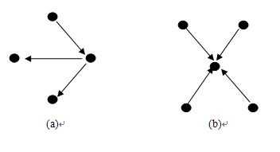

Slide 7
7.4.2 根树
在有向树中, 更常用的是根树, 它能清楚地表示层次结构. 在编译程序中, 用于表示源程序的语法结构, 在数据库系统中用于表示信息的组织形式.
Def 7-7 一棵有向树, 若恰有一个节点入度为0, 而其余节点入度均为1, 则该有向树称为根树(rooted tree).

Slide 8
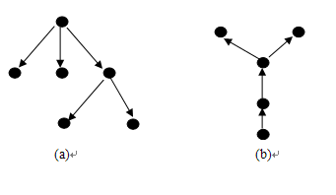

Slide 9
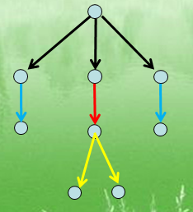
(a) 在根树中,入度为0的节点称为根(root),出度为0的节点称为叶(leaf),出度不为0的节点称为分枝节点/内点(internal vertex).
根树的一般画法: 根画在上方.

Slide 10
A
B
C
D
E
F
G
H
I
J
K
L
M

Slide 11
A
B
C
D
E
F
G
H
I
J
K
L
M

Slide 12

A
B
C
D
$$1$$
E
F
G
H
I
J
K
L
M

Slide 13
(b) 若有向边(u, v) ∈ E,则称u是v的双亲节点或父节点(parent), v是u的孩子节点或子节点(child).
节点的祖先(ancestor)是从根节点到该节点的路径上所经过的所有分枝节点.
从一个节点可以到达的任意节点都称为该节点的后代(offspring, descendants, 子孙).

Slide 14
(c) 从根节点到任意节点有且仅有一条路径. 从根节点到某个节点的路径的长度称为该节点的层或级(level). 其父节点在同一层的节点互为堂兄弟. 根树中节点的最大层次,称为根树的高度(height)或深度(depth).

Slide 15
Remark 关于根树中节点的层(level)的含义在有些《数据结构》中有所不同,它们将根节点称为第1层节点,其子节点称为第2层节点,依次类推.
(d) Def 7-8 设G = (V, E)是一棵根树, v ∈ V,由节点v及其所有后代导出的子图称为G的根子树(rooted subtree),可以简称为子树(subtree).

Slide 16
A
B
C
D
E
F
G
H
I
J
K
L
M

Slide 17
小结与作业
有向树的定义
根树
作业

Slide 18
7.4 有向树
1
有向树的定义
2
根树
3
m叉树
有序树
4
定位二叉树
5

Slide 19
7.4.3 m叉树(m-ary tree)
在根树中,一个节点的出度可以称为元, 或更形象地称为叉.
(1) m叉树的定义
Def 设G=(V, E)是一棵树，若
1)根树; 2)

Slide 20
A
B
C
D
E
F
G
H
I
J
K
L
M

Slide 21
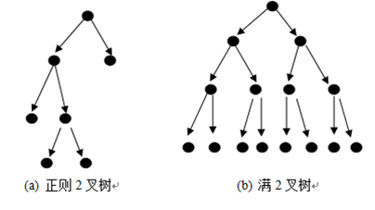
正则m叉树(regular m-ary tree)
满m叉树 (full m-ary tree)
思考 正则3叉树与满3叉树?

Slide 22
顺序 m叉树 = 完全 m叉树：
……
Notes:
9阶完全3叉树；8阶完全3叉树

Slide 23
(2) m叉树的性质(《Data Structure》)
Property 1 m叉树的第i层的节点至多为m^{i} (i≥0).

Slide 24
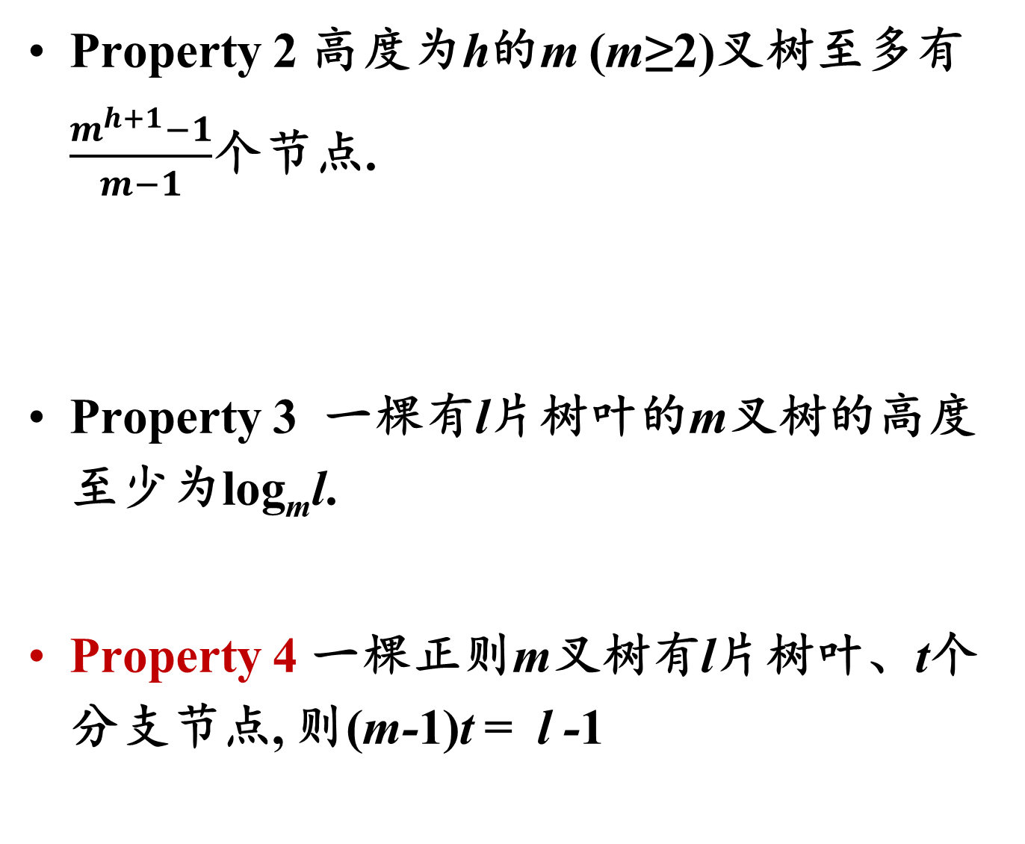
Property 2 高度为h的m (m≥2)叉树至多有 $\frac{m^{h+1}−1}{m−1}$个节点.
Property 3 一棵有l片树叶的m叉树的高度至少为log_{m}l.
Property 4 一棵正则m叉树有l片树叶、t个分支节点, 则(m-1)t = l -1

Slide 25
(3) 叶赋权m叉树
下面讨论叶赋权m叉树.
Definition 设G = (V, E)是一棵m叉树,若G的每一片树叶上都赋予一个非负实数, 则称G为叶赋权m叉树.
可以将树叶理解为苹果,树叶上所赋的权理解为苹果的重量(see below).

Slide 26
A
B
C
D
E
F
G
H
I
J
K
L
M

Slide 27
Def 7-11 设G = (V, E)是一棵叶赋权m叉树,其l片树叶上的权分别为w₁, w₂,…, w_{l} ,记根节点到权为w_{i} 的树叶节点的路径长度(即距离)
为l(w_{i}), 称 为m叉树的权,记为W(G), 即
W(G)可理解为该m叉树所承受的“力”,也可以参见后面的Huffman编码.

Slide 28
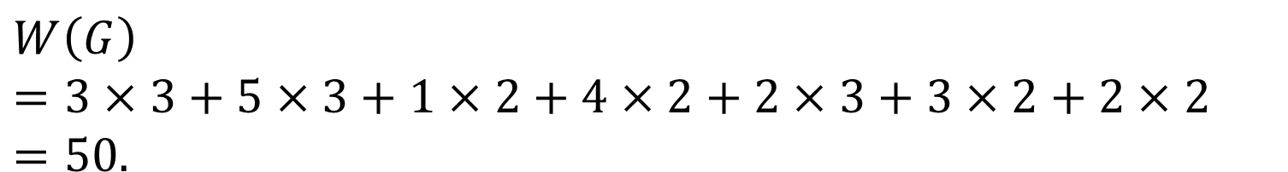
A
B
C
D
E
F
G
H
I
J
K
L
M
$$W\left(G\right)=3×3+5×3+1×2+4×2+2×3+3×2+2×2=50.$$

Slide 29
下面仅讨论最优2叉树问题, 它在计算机解决某些判定问题时可以得到最佳判定算法. 所得结论可以推广到一般的最优m叉树, 参见《数据结构》等书.
Def 7-12 设G = (V, E)是一棵叶赋权2叉树, 其l片树叶上的权分别为w₁, w₂,…, w_{l}, 在所有树叶数相同以及相应树叶上的权也相同的2叉树中, 权最小的那棵2叉树称为最优2叉树或Huffman树.

Slide 31
哈夫曼(Huffman)在1952年首先给出一个求最优2叉树的有效算法,其基本思想是“将较轻的苹果挂远一点, 而不是相反, 否则可能折断树枝”:
例7-11 计算有5片树叶, 分别赋权1, 2, 3, 4, 5的Huffman树.

Slide 32
例7-11 计算有5片树叶, 分别赋权1, 2, 3, 4, 5的Huffman树.
15
6
9
3
3
4
5
1
2
课堂练习：A: 0.2, B:0.19, C:0.18, D:0.17, E:0.15, F: 0.1, G:0.01

Slide 33
7.4.4 有序树
在根树中, 对同一个节点的所有儿子节点是没有先后顺序的.
在有些应用问题中,需要对同一个节点的所有儿子节点规定一个先后顺序, 通常是从左至右顺序, 这就是有序树.

Slide 34
Def 7-13 设G是一棵根树, 若对同一个节点的所有儿子节点规定一个先后顺序, 则称G为有序树(ordered tree).

Slide 35
例7-12 用有序树表示一个代数表达式? 关键是注意先后位置.

Slide 36
/
/
-
||
||
-
a
c
c
a
b
b

Slide 37
7.4.5 定位2叉树
Def 7-14 设G是一棵有序2叉树,若对同一个节点的所有子(至多2个!)节点确定一个左右位置, 则称G为定位2叉树(positional binary tree).

Slide 39
(2) Huffman编码
在定位2叉树中,与Huffman树密切相关的是Huffman编码.
Huffman编码是数据文件压缩的一个十分有效的编码方法,其压缩率在20%~90%.
引例：e: 0 a:1 t:01
01011?
e: 0 a:10 t:11
现给出前缀及前缀码的定义.

Slide 40
Def 7-15设 是长度为n的符号串,则称子串 分别为 的长度为1, 2, …, n - 1的前缀. 设 是符号串组成的集合,若对于任意i ≠ j均有 与 互不为前缀,则称A为前缀码(prefix code). 若 中只出现0或1两个符号, 则称A为二元前缀码(binary prefix code).

Slide 41
用二进制对计算机及通讯中使用的符号进行编码:
(1) 保证编码没有歧义,不会将字母传错;
(2) 二要保证码长要尽可能地短;
(3) 电文总长最短.
为了使电文总长尽可能地短, 使用Huffman编码即可.

Slide 42
Huffman编码是使得电文(EFGGHHADEC BBB)总长最短的2进制前缀编码, 其叶上的权为传输各符号的频率
所得到的Huffman 树的权为传输一个符号需要使用的二进制数字的个数
C
0.2
D
0.27
E
0.33
A
0.07
B
0.13
Weight: 0.07x3+0.13x3+0.2x2+0.27x2+0.33x2 = 2.2

Slide 43
Huffman编码是使得电文(EFGGHHADEC BBB)总长最短的2进制前缀编码, 其叶上的权为传输各符号的频率
例7-14 将7个符号按其出现的频率A: 0.2, B:0.19, C:0.18, D:0.17, E:0.15, F: 0.1, G:0.01构造出其Huffman编码.

Slide 44
A: 0.2, B:0.19, C:0.18, D:0.17, E:0.15, F: 0.1, G:0.01
A
B
E
D
C
F
G

Slide 45
(3) 遍历方式
遍历定位2叉树(traversing binary tree)有3种方式:
(a)前序遍历: 根节点→左子树→右子树.
(b)中序遍历: 左子树→根节点→右子树.
(c)后序遍历: 左子树→右子树→根节点.
(see below)

Slide 46
(a)前序遍历:
根节点→左子树→右子树
i

Slide 47
(a)前序遍历:
(b)中序遍历:
左子树→根节点→右子树
i

Slide 48
(a)前序遍历:
(b)中序遍历:
(c)后序遍历:
左子树→右子树→根节点
i

Slide 49
(4) 有序森林与定位2叉树之间的转换
由于定位2叉树结构简单, 经常将有序森林,特别是有序树, 转换成定位2叉树(《Data Structure》). 我们以有序森林与定位2叉树之间的转换作为结束.

Slide 50
在有序森林与定位二叉树之间根据自然转换规则建立一一对应:
(1)在F中u是v的长子,则在B中u是v的左孩子.
(2)在F中u是v的大弟,则在B中u是v的右孩子.
长子：最大孩子；大弟：右邻节点
例8-15 将下图(a)中的有序森林转换成定位二叉树.

Slide 51
Remark 若u只有一个的孩子v, 则v是u的长子.
1
1

Slide 52
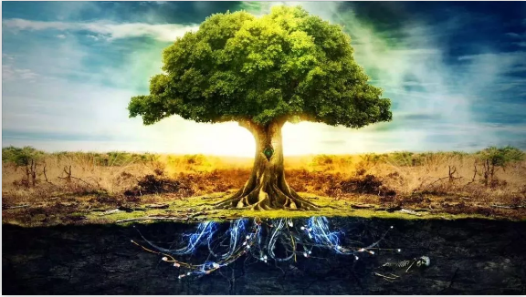
永远不要低估树木的智慧: 树联网与智慧

Slide 53
小结与作业
m叉树
有序树
掌握定位二叉树的定义
作业
习题7.4 11

Slide 54
第7章 几类特殊的图
7.5 平面图

Slide 55
7.5 平面图
1
平面图的有关概念
2
Euler公式
3
*Kuratowski定理
*平面图的对偶图
4

Slide 56
7.5 平面图
本节仅讨论无向图.
单层印刷电路版、集成电路的布线等涉及平面图.
平面图与地图着色问题也密切相关.

Slide 57
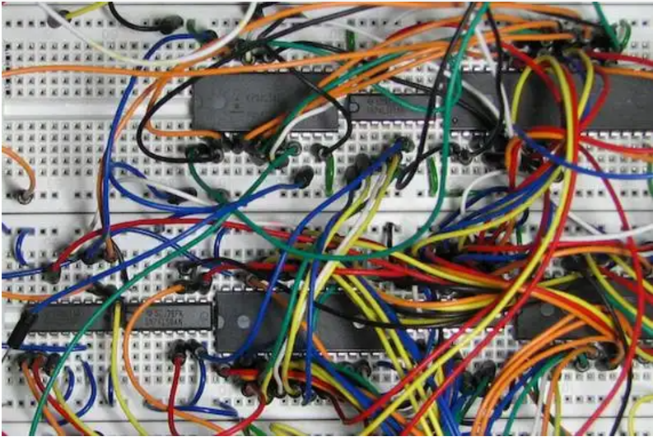
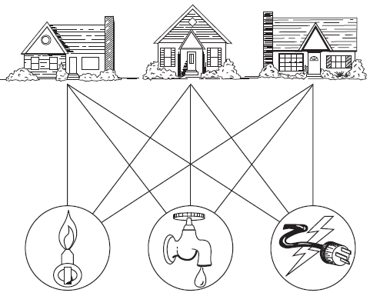

Slide 58
7.5.1 平面图的有关概念
Def 设G是无向图, 若可将G画在一个平面上, 使得任意两条边不相交(仅仅在节点处才相交), 则称G是可平面图或简称G为平面图(planar graph).
平面表示?
由于一个平面图与其平面表示是同构的, 因此平面图通常是指其平面表示.

Slide 59
两个重要的非平面图的例子:
(1) K₅.
(2) K_{3,3}.

Slide 60
Def 设G是平面图,由G的若干条边所围成的连通区域称为图G的面(face, region), 围成面的(回路所在的)边称为面的边界(boundary).
一个区域是连通的, 是指其内部不包含该图的任何边.
1
5
2
7
3
4
6

Slide 61
理解平面图的面: 在一张较大的纸上将平面图画上, 然后用剪刀将图的所有边剪破, 这张纸被分成的每一部分就是一个面.
围墙?

Slide 62
特别注意, 任何平面图都有一个由若干条边往外围成的一个面,它是唯一的一个无限面.
平面图的两个面相邻是指这两个面有公共的边界.

Slide 63
7.5.2 Euler公式
Theorem (Euler公式)任意(n, m)连通平面图的面数r = m – n +2.
Proof 对面数r归纳. r = 1.成立.
假设r’=r - 1时结论成立.即任意(n’, m’)连通平面图的面数满足r’ = m’ – n’ +2
对于(n, m)连通平面图，若r ≥2 ⇒ 存在圈C. 去掉C上的一条边e. G – {e}面数为 , 是(n,m-1)图.满足归纳假设
则r = m – n +2，得证#
Remark 在Euler公式中, “连通”的条件是必不可少的.
r – 1

Slide 64
Corollary 1 任意(n, m)简单连通平面图, 若n ≥ 3, 则m ≤ 3n - 6.
n ≥ 3:

Slide 65
例7-16 证明: K₅不是平面图.
证 假设K₅是平面图, 则由推论1知, 10 ≤ 3•5 – 6, 这是一个矛盾.

Slide 66
Corollary 2 任意(n, m)简单连通平面图, 若G不含K₃子图且n ≥3, 则m ≤2n - 4.
例7-17 证明: K_{3,3}不是平面图.
证 假设K_{3,3}是平面图, 则由推论2知, 9 ≤ 2•6 – 4, 这是一个矛盾.
更一般的结论: 习题7.5 7.

Slide 67
下面的定理是证明“五色定理”的关键.
Theorem 任何简单平面图必存在一个度数≤5 的节点.
Proof 不妨设n ≥ 3 且G连通.
假设∀v∈V, deg(v) ≥6.

Slide 68
7.5.4 平面图的对偶图
对平面图G的面的研究可以转换为对其对偶图G*的节点的研究.

Slide 69
根据定义知, 任意平面图的对偶图是平面图且是连通的. 设G是(n, m)平面图, 有r个面, 则G*是(r, m)平面图, G*有n个面.
对于连通平面图G, 其对偶图为G*, 这时G*的对偶图G**为本身.
对于非连通平面图G, 可能G与G**不同构.

Slide 70
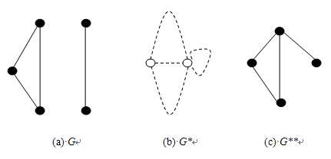

Slide 71
小结与作业
理解平面图的有关概念
掌握Euler公式及其推论
了解Kuratowski定理
理解平面图的对偶图
作业

Slide 72
第7章 几类特殊的图
7.6 平面图的面着色

Slide 73
7.6 平面图的面着色
1
平面图的面着色
2
任意无向图的节点着色
任意无向图的边着色
3

Slide 74
7.6 平面图的面着色
“四色猜想”(4CC, Four Color Conjecture).
本节主要内容是平面图的面着色问题,顺便介绍任意无向图的节点着色以及边着色等有关内容.

Slide 75
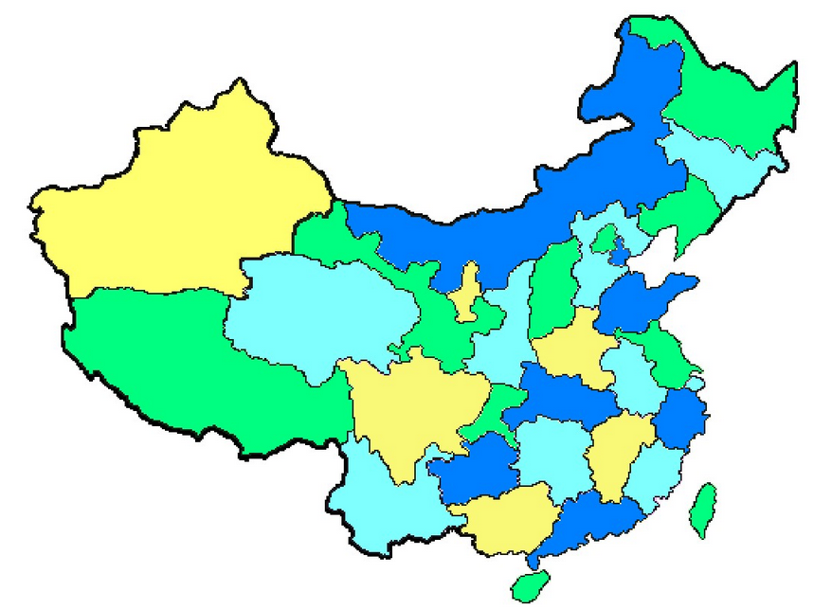

Slide 76
7.6.1 平面图的面着色
Def 设G是平面图, 若对G的每个面涂上一种颜色且相邻的面出现不同的颜色, 则称对该平面图的面着色(face coloring), 所需颜色的最少种数称为面着色数(region chromatic number).

Slide 77
Remark 任意平面图均有无限面.

Slide 78
7.6.2 任意无向图的节点着色
(1) 任意无向图的节点着色
Def 设G是任意无向图, 若对G的每个节点涂上一种颜色且相邻的节点出现不同的颜色,则称对该图的节点着色(vertex coloring), 简称着色(coloring), 所需颜色的最少种数称为节点着色数, 简称着色数(chromatic number),记为

Slide 80
Theorem 7-13 G无自环, 则
可以利用韦尔奇⋅鲍威尔(Welch Powell)算法对图的节点着色, 进而求出的上界.

Slide 81
着色算法：
Step 1 将节点按度数从大到小的顺序排列.
Step 2 用第一种颜色对第一个节点着色,并且按照其余未着色节点顺序, 对不邻接的每一个节点着上同样的颜色.
Step 3 用第二种颜色对尚未着色的节点重复Step 2, 继续下去, 直到所有的点都着色为止.

Slide 82
例8-19

Slide 83
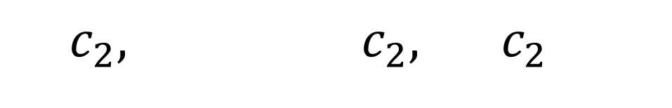
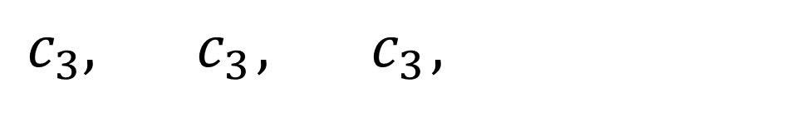
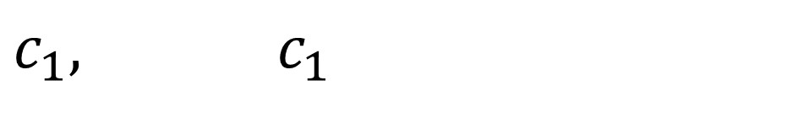
$$c_{1}, { c}_{1}$$
$${ c}_{3}, { c}_{3}, { c}_{3},$$
$c_{2}, c_{2}, { c}_{2}$

Slide 85
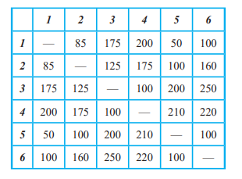

例题：通常两个通信基站在150英里范围内不能使用同一频段。你作为工程师需为单位部署六个基站频段，基站之间的距离关系如下表所示（单位英里），请为冲突得情况建立图论的模型，并分析至少需要使用多少个不同的频段.

Slide 86
(2) 平面图的节点着色
平面图的节点着色与一般无向图的节点着色是相同的. 平面图的面着色,可以转换为其对偶图(也是平面图)的节点着色.
Theorem 7-14(五色定理) 设G是简单平面图,则
Hint 对G的节点个数n归纳.

Slide 87
7.6.3 任意无向图的边着色
Def 设G是任意无向图, 若对G的每条边涂上一种颜色且相邻的边出现不同的颜色, 则称对该图的边着色(edge coloring), 所需颜色的最少种数称为边着色数(edge-chromatic number).
图中的两条边相邻是指它们有公共的节点.

Slide 88
小结与作业
平面图的面着色
任意图的节点着色
任意图的边着色
作业
习题7.6 7

Slide 89
第7章 几类特殊的图
7.7 二部图及其匹配

Slide 90
7.7 二部图及其匹配
1
二部图
2
匹配

Slide 91
7.7 二部图及其匹配
在诸如人员分配、资源分配等问题的讨论中, 经常涉及到二部图及其匹配.
本节仅对简单无向图进行讨论.
7.7.1 二部图
Definition 对于简单无向图G = (V, E), 可将V划分为V₁和V₂, 任意边关联的两个节点中一个在V₁中, 一个在V₂中, 则称G为二部图.

Slide 94
二分图?
V₁和V₂称为互补节点集合, 一般不唯一:

Slide 95
例7-21 捕获6名间谍a, b, c, d, e, f，a会汉语、法语和日语, b会德语、日语和俄语, c会英语和法语, d会汉语和西班牙语, e会英语和德语, f会俄语和西班牙语. 如将这6人用两个房间监禁, 是否可以使得在同一房间里的任意两人不能相互直接交谈?
解 将6人作为节点a, b, c, d, e, f，若两人至少会同一种语言则相应的两节点邻接，得到一个无向图, 如图(1)所示.

Slide 96

a
a
e
f
容易知道, 该图是二部图,互补节点集合为： $V_{1}=\{a,e,f\}$ , $V_{2}=\{b,c,d\}$ .
f
e
b
c
d
b
c
d
(1)
(2)

Slide 97
下面的定理给出了简单无向图是二部图的充要条件.
Theorem 7-15 设G为阶数≥2的简单连通无向图,则G是二部图的充要条件是G中任意回路的长度为偶数.
Proof (⇒) Clearly.
(⇐) 取v ∈ V, 令V₁ = {u|u ∈ V, d(u, v)是偶数}, V₂ = V - V₁.

Slide 98
7.7.2 匹配
Def 设G = (V, E)是任意简单无向图. 若∅ ≠ M ⊆ E且中任何两条边都不相邻, 则称M为G的一个匹配(matching)或边独立集, M中每条边的两个节点在M中匹配.

Slide 99
{ab, fh, id}
{ab, fi, cd, hj}
{af, bg, ch, di, ej}
i

Slide 100
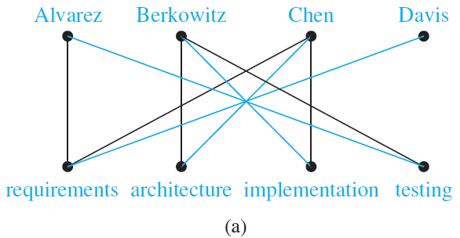
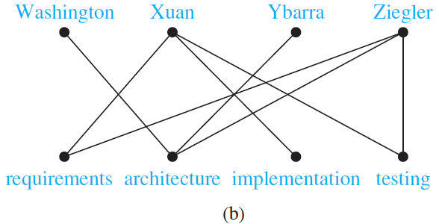

Slide 101
(a) 边数最多的匹配称为最大匹配(maximum matching), 其中的边数称为匹配数.
(b) 所有节点都与M中的某边关联的匹配称为完美匹配(perfect matching).
(c) 在二部图G = (V, E)中, V₁和V₂为互补节点集. 若M为G的一个最大匹配且 |M| = min{| V₁ |, | V₂|}, 则称M为G的一个完备匹配(complete matching). 当| V₁ | ≤ | V₂|, M也称为G的一个从V₁到V₂的完备匹配.

Slide 102
i
M₃={af, bg, ch, di, ej}
最大匹配, 完美匹配，完备匹配?

Slide 103
1935年Hall给出了判定二部图是否存在完备匹配的充要条件—“相异性条件”.
Theorem (Hall, 1935) 设G = (V, E)是二部图, V₁和V₂为互补节点集, 则G中存在从V₁到V₂的完备匹配的充要条件是V₁中的任意k(k = 1, 2, …,| V₁ |)个节点至少与V₂中的k个节点邻接.
  利用匈牙利(Hungarian)算法(J. Edmonds, 1965)可用于求V₁从V₂到的完备匹配[4].

Slide 104
根据Hall定理可得
Theorem 7-17 设G = (V, E)是二部图, V₁和V₂为互补节点集,若存在t使得如下“t条件”成立:
(1) V₁中的每个节点至少关联t条边；
(2) V₂中的每个节点至多关联t条边，
则G中存在从V₁到V₂的完备匹配.

Slide 105
下述定理给出了任意简单无向图存在完美匹配的充要条件.
Theorem 7-18(Tutte) 图G = (V, E)有完美匹配的充要条件是对于任意W ⊆ V均有O(G - W) ≤ |W|, 其中O(G - W)表示含奇数个节点的连通分支数.

Slide 106
小结与作业
二部图
匹配
习题7.4 5 11
作业
习题7.6 7
习题7.7 2
Week 14

